Slide 1
OKUL başarısında ailenin rolü
ATATÜRK
ORTAOKULU
REHBER ÖĞRETMEN
HASAN ARGUN

Slide 2
Öğrenci
Aile
Okul
Okul Başarısını Etkileyen Sac Ayakları

Slide 3
BAŞARI NEDİR?
Başarı,
*Belirli bir hedefe ulaşma veya
*İstenen sonucu elde etme durumudur.
Bu hedef veya sonuç, kişinin kendine veya başkalarına karşı belirlediği bir ölçüt olabilir.

Slide 4
OKUL BAŞARISIZLIĞI NEDİR?
Okul başarısızlığı;
Çocuğun var olan potansiyelini tam olarak kullanmayarak ders ve diğer faaliyetlerde yeteneğinin altında başarı göstermesi olarak tanımlanabilir

Slide 5
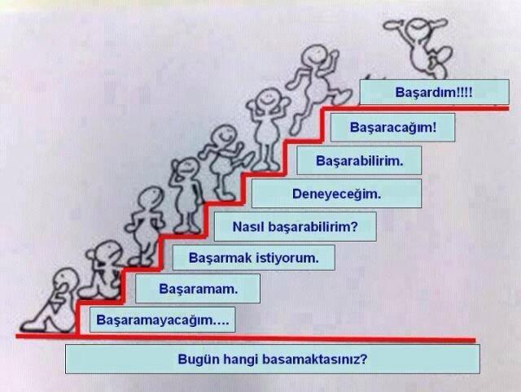
Başarı merdiveni
Çocuğunuza söyledikleriniz neticesinde çocuğunuz hangi basamaktaki cümleleri kendisine daha çok söylüyor sizce?

Slide 6
Öğrencinin akademik başarısını etkileyen birçok unsur vardır.
BİREYSEL NEDENLER
AİLEVİ NEDENLER
OKUL VE SINIF ORTAMI KAYNAKLI NEDENLER

Slide 7
Bİreysel Nedenler
Öğrencinin zekâ düzeyi
İlgi ve yetenekleri
Hedefleri/beklentileri
Psikolojik durumu
Motivasyonu
okulda başarı veya başarısızlığın en önemli nedenleri arasında yer almaktadır

Slide 8
Aİlevİ Nedenler
Aile içi ilişkiler
Aile üyelerinden birinin kaybı
Anne-babanın çocuğa karşı tutumu
Anne-babanın birbirlerine karşı tutumu
Anne-babanın okula karşı tutumu
Anne-babanın çocuktan okul başarısına dair beklentileri
Çocuğun ders çalışma ortamı
gibi hususlar çocuğun okul başarısını etkilemektedir.

Slide 9
Okul ve sInIf ortamI kaynaklI nedenler
Ders içi etkinlikleri öğrencilerin ilgi ve ihtiyaçlarına uygun olarak düzenleyen
Düşük yetenekteki öğrenciler için katılımcı yöntemler uygulayan
Sınıf içinde karşılaşılan problemlerin çözümünde demokratik yaklaşım benimseyen
Öğretim ortamını ders araç ve materyalleriyle zenginleştiren öğretmenler
öğrencilerin daha olumlu davranışlar sergilemelerini ve akademik başarılarının yükselmesine katkıda bulunmaktadırlar.

Slide 10
Çocuğunuzun Başarısız Olmasını İstiyorsanız Bunları YapIn!
“Ne kadar başarı o kadar sevgi!”
Koşulsuz sevgi: Aile çocuğun başarısını olumlu yönde etkilemek istiyorsa sevgiyi başarıya koşullamamalıdır.
Başarıya odaklı bu tür ilişkilerde, anne baba çocuğa "Ne kadar başarı, o kadar sevgi" mesajı vermektedir.
Başarıya koşullu sevgi, çocuğa yarar yerine zarar verir. Çocuk başarı düzeyi ne olursa olsun, anne babası tarafından sevildiğini hissetmek ister.

Slide 11
“Çok zeki ama çalışmıyor...”
Zaman zaman anne babalar çocuklarının özelliklerini kabul etmeyip, yüksek beklentiler içerisine girebilmekte, çocuklarının sınırlarını aşırı zorlayabilmektedirler.
Bu durum, çocuğun büyük bir baskı ve kaygı hissetmesine ve çaresizlik yaşamasına neden olur.
Çocuğun özellikleri göz önünde bulundurularak beklentilerin belirlenmesi, çocuğun başarı gösterebilmesi için önemlidir.

Slide 12
“Başka çocukların onun kadar imkânı yok ama daha başarılılar...”
Anne babalar genellikle çocuklarını ders çalışmaya ve başarılı olmaya teşvik etmek için onları başka arkadaşlarıyla kıyaslama yoluna giderler.
Ancak, çocuklar sürekli olarak eleştirilmeye, başka çocuklarla kıyaslanmaya başladıklarında, asıl hedeflenenin tam tersi olarak ders çalışmaktan biraz daha uzaklaşmaya başlarlar.
Çocuğu kendi gerçekleri içinde değerlendirmek gerekir. Kıyaslamak yerine çocuğa inanıldığını hissettirmek çok daha sağlıklı sonuçlar doğurmaktadır.

Slide 13
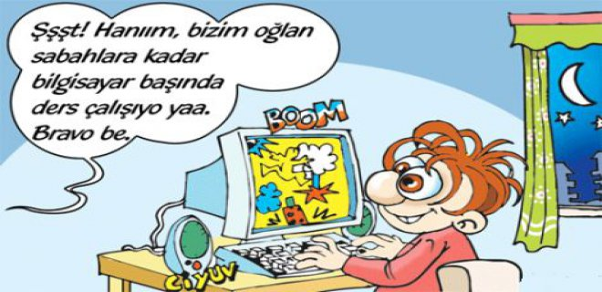
“Çalışmak için oturuyor ama sürekli aklı başka yerlerde...”
Bir geçiş döneminde olan gençler, ergenlikle birlikte bir "değişim ve başkalaşım" sürecinden geçmektedirler. Bu hızlı büyüme ve değişime paralel olarak gençlerin, ilgileri de değişmektedir.
Bu nedenle de, unutkanlık, dalgınlık, dikkatini yoğunlaştırmakta zorluk yaşayabilirler. Bu durumda en iyi yaklaşım genci anlamaya çalışmak, onu empatik dinlemektir.
Mümkün olduğunca çalışırken dikkatini dağıtan unsurları çalışma alanından temizlemek konusunda onu teşvik edebilirsiniz.

Slide 14
“O kadar söyledim ama dinlemiyor ki!”
Uzun süreli nasihatler, genellikle iletilmek istenilen mesajı iletmekte yetersiz kalırlar. Bazen iletilmek istenen mesajı, kısacık bir sözlü ifadeyle dile getirmek, uzun süreli konuşmalar ve öğütlerden çok daha etkin olabilmektedir.
Sürekli tekrarlanan, öğüt görünümlü ancak aslında söylenme şeklindeki cümleler kesinlikle etkili olmayacaktır.
Çocuğunuz ya söylediklerinizi dinler gibi görünüp sizi geçiştirecektir ya da sizinle çatışacaktır.
Onun gerçekten neyi duymaya ihtiyacı olduğunu hissetmeniz çok daha önemlidir.
Unutmayın, onu sizden daha iyi tanıyan kimse yok.

Slide 15
Çocuğunuzun BaşarIlI OlmasInI İstİyORSANIZ BunlarI YapIn!

Slide 16
Amaç ve hedef eksİklİğİ
Hedefleri olan öğrenci “Nasıl ders çalışmalıyım?” sorusundan önce “Niçin ders çalışmalıyım?” sorusuna yanıt vermelidir. Çocuğunuzun “niçin ders çalışması gerektiği” sorusunun cevabını bulmasına yardımcı olmak en önemli adımdır.
Uzun-orta-kısa vadeli hedefler
Çocuğun yetenek ve ilgileri doğrultusunda çocukla sohbetler edin. Burada çok yönlendirici olmayın. Keşfetmesi için zaman tanıyın.
Çocuğunuzun gelecek hedefini(mesleki) SİZ BELİRLEMEYİN.

Slide 17
Amaç ve hedef belİrlemesİnE yardImcI olun
Geçmişte kendi içinizde yaşadığınız keşkelerinizi çocuğunuzun gerçekleştirmesini beklemeyin.
‘Kendini 5-10 yıl sonra nerede görüyorsun?
Mesleğin ne?
Çalışma ortamın nasıl?
Ne kadar maaşın var?
Nasıl bir hayatın var?’ gibi sorularla hayal kurdurun ve bunun üzerine çocuğunuzu motive edici sohbetler edin.
Çocuğunuzun hayalleri gerçekçi değilse bile hemen eleştirip onu küçümsemeyin.
Unutmayın çocukların hayallerinin yıllar içerisinde değişmesi normaldir. Çocuğunuzun kendisini fark edip kendi ilgi ve yeteneklerine uygun alanlara yönelmesi için onu desteklemek önemlidir.

Slide 18
SORUMLULUK VERİN
Çocuğa, yaşına uygun yapabileceği görevler vererek sorumluluk duygusunu sağlayın.
Ders çalışmak bir sorumluluktur. Başka hiçbir sorumluluk vermezseniz ders çalışma sorumluluğunu da alamaz.
Örneğin; ev işlerinde yardım etmesi, kendi odasını, kitaplarını, eşyalarını toplaması, evle ilgili alınacak kararlarda fikrinin sorulması…
İşlerin istediğiniz gibi olması konusunda fazla mükemmeliyetçi davranmayın. Önemli olan sorumluluğunu aldığı işi elinden geldiğince tamamlama çabasıdır.

Slide 19
2-3 YAŞ ÇOCUKLARA VERİLEBİLECEK GÖREVLER
Oyuncaklarını kutuya koymak
Sofrayı kurmaya yardım etmek (Kırılmayacak şeyler vermek gerekir; çatal, kaşık, peçete gibi şeyleri yerleştirebilir)
Yemekten sonra hafif ve kırılmayacak şeyleri mutfağa götürmek
Kirlenen çamaşırları kirli sepetine koymak
Çamaşır makinesini doldurmaya yardım etmek.
Evcil hayvanları beslemeye yardım etmek
Yere dökülen şeyi silmek
Eline geçirebileceği çorap ile boyunun yetişebileceği yerdeki tozları silmek
Yardım ile kendi kıyafetlerini giymek

Slide 20
4-5 YAŞ ÇOCUKLARA VERİLEBİLECEK GÖREVLER
Bir önceki yaş dönemindeki görevleri yapabilir
Yataklarını toplamak
Bulaşıkları makineye yerleştirmeye ve makineden boşaltmaya yardım etmek
Bitkileri sulamak
Evcil hayvanları beslemek (mama ve su kaplarını doldurmak)
Toz almak
Havluları katlamak
Çorapları eşleştirmek
Yardımsız giyinmek ve soyunmak
Küçük kardeşiyle ilgilenen ebeveynine yardım etmek (ıslak mendili uzatmak, bezi çöpe atmak gibi)

Slide 21
6-8 YAŞ ÇOCUKLARA VERİLEBİLECEK GÖREVLER
Önceki yaş dönemlerindeki görevleri yapabilir
Yemek hazırlamaya yardım etmek
Sofrayı kurmak
Yemekten sonra masayı temizlemek
Kendi odasını düzenlemek; kıyafetlerini asmak, masasını toplamak
Yıkanacak çamaşırları renklerine göre ayırmak (beyazlar ve renkliler)
Çamaşırları katlamak
Evcil hayvanın suyunu değiştirmek
Çöpü dışarı çıkarmak
Alışveriş listesi hazırlamaya yardım etmek
Marketten alınanları yerlerine yerleştirmek
Okul çantasını hazırlamak

Slide 22
9-13 YAŞ ÇOCUKLARA VERİLEBİLECEK GÖREVLER
Önceki yaş dönemlerindeki görevleri yapabilir
Kahvaltı ve kolay yemekler hazırlamak
Kendi öğle yemeğini paketlemek
Bulaşıkları yıkamak
Yıkanan çamaşırları asmak
Yerleri süpürmek
Paspas yapmak
Evcil hayvanların bakımına yardım etmek (kafesin temizlenmesi, kumun boşaltılması ve yenilenmesi)
Arabayı yıkamaya yardım etmek
Banyoyu temizlemek (lavaboyu, tezgahı, aynaları temizlemek)
Para hesabı yapmak, harçlığını idare etmek

Slide 23
14 YAŞ SONRASI ÇOCUKLARA VERİLEBİLECEK GÖREVLER
Bu yaştaki çocuklar hemen hemen her ev işini yapabilir.
Önceki yaş dönemlerindeki görevleri yapabilir
Çamaşır ve bulaşık makinesini yardımsız kullanmak/çalıştırmak
Yemek hazırlamak
Evcil hayvanların bakımını üstlenmek
Kendi başına alışverişe gitmek
Kısa süreliğine küçük kardeşiyle ilgilenmek
Mutfağı, banyoyu temizlemek
Ütü yapmak

Slide 24
Öğrencinin kendi başarısından sorumlu olduğunu hissetmesi için yaptıkları çalışmaların başkalarının değil, kendi geleceği için önemli olduğunun farkında olması gerekir

Slide 25
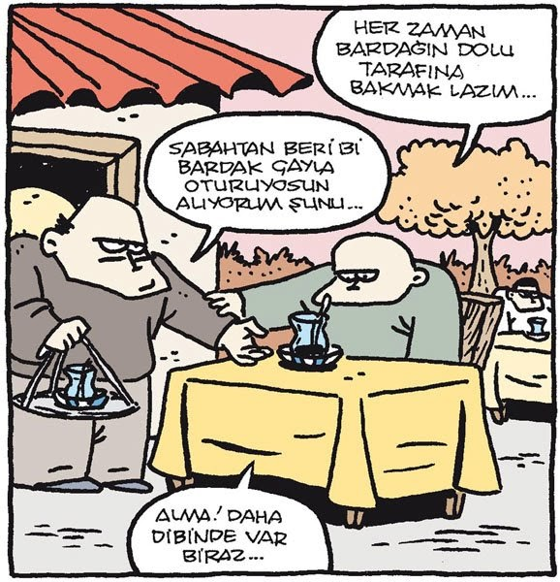
MOTİVE EDİN
Sorumluluklarını yerine getirdiğinde takdir edin.
Başarılarını ödüllendirin (Maddi olmayan ödül)
Bardağın hep boş tarafına bakmaktansa bardağın dolu tarafını daha çok vurgulayın.

Slide 26
KOŞULSUZ SEVGİ
Çocuğunuzu olduğu gibi kabul edin, koşulsuz sevgi gösterin ve empati kurun.
Koşulsuz sevgiyi hisseden bir çocuğun cümlesi: “Ne yaparsam yapayım, annem ve babam beni seviyorlar ama bu davranışımı sevmiyorlar”

Slide 27
Pozİtİf İletİşİm
Örneğin “Ne zaman iyi not aldın ki zaten, hiç şaşırmadım. Ne zaman adam olacaksın sen ?” şeklindeki eleştiri yerine
“Yeterince çalışmadığın için istediğin sonucu alamadın. Biraz gayret ettiğinde başarabileceğine eminim. Benim yardım edebileceğim bir şey var mı? Sence nerede sorun çıkıyor?” diye sormak hem öğrencinin savunmaya ve saldırıya geçmesini engelleyecek hem de çözüm için düşünmesini sağlayacaktır.
Çocuğunuz sizden kötü notlarını saklıyorsa sizin ona kızacağınızdan korkuyor olabilir.

Slide 28
AŞIRI KISITLAMA VE BASKI
Öğrencinin ders çalışma sürecinin yakından takip edilmesi gerekir. Ancak sürekli “ders çalış” şeklindeki ikazlar olumsuz etki yaratır.
Sürekli emir vermek, uzun nasihatlerde bulunmak, ders çalışmak dışındaki tüm eğlencelerini elinden almak yerine onu dinleyin, ne istediğini sorarak anlamaya çalışın.

Slide 29
KIYASLAMA, ELEŞTİRİ VE TEHDİT
Birçok ebeveynin motivasyonlarını artırmak amacıyla çocuklarını, gerek diğer çocuklarla, gerekse kendi çocukluklarıyla karşılaştırmaları asıl istenilenin aksi bir sonuca yol açabilir. Bu davranış, öğrencinin motivasyonunun azalmasına ve isteksizleşmesine sebep olur.
Çocukları kıyaslamak, başkalarının yanında eleştirmek, başarısızlıkla tehdit etmek ve kötüyü düşünmek gibi bazı iyi niyetli hataları siz de yapıyor olabilirsiniz. Bu davranışlar yerine çocuklarınıza inandığınızı hissettirmeniz daha olumlu sonuçlar doğurabilir.
‘‘Başkaları günde 3-4 saat ders çalışıyor. Sen ise……’’

Slide 30
Çocuğunuza uygun bİr çalIşma ortamI hazIrlayIn
Ortamın sessiz olması, dikkat dağıtacak unsurların olmaması ( televizyon, cep telefonu, misafir… )
Uygun çalışma masası ve sandalyenin olması.
Ortamın düzenli olması (ihtiyaç duyacağı çalışma materyallerinin yanında bulunması, dağınık olmaması )
Çalışma ortamının sık sık havalandırılması.
Çalışma ortamının mümkünse sabit bir yer olması.

Slide 31
DERS ÇALIŞIRKEN ÇOCUĞUNUZUN DİKKATİ ÇABUK DAĞILIYORSA
Pomodoro tekniği
20-25 dk çalış
5-10 dk mola
3 kez tekrarla=1 pomodoro
Zamanı yönetmek için süre tutarak çalışma (Özellikle YKS-LGS gibi sınavlara hazırlık sürecinde olanlar için)

Slide 32
Ödevlerde Aİlenİn Desteğİ
Ödevlerini bitirmesi konusunda çatışma yaşamamak için ‘Ders çalış’ ikazını azaltın.
Ödevlerin senin sorumluluğun. Bu konuda sana nasıl yardımcı olabilirim. Zorlandığın noktalar neler. Bugünkü ders çalışma programın nasıl?

Slide 33
NASİHAT ve ÖĞÜDÜ AZALTIN
Senin elindeki imkanlar benim zamanımda bana verilseydi …….. Yapardım, okurdum
Kendini dersine vermelisin
gibi nasihatleri azaltın.
Derslerinin durumu hakkında ne yapmayı düşünüyorsun?
Senin için neler yapabilirim?

Slide 34
Mükemmelİyetçİ YaklaşImlar
Sınavda 80 alan bir çocuğa ailesinin ‘Neden 90 almadın?’ demesi
Notları hep 85-100 arası olan çocuğun bir sınavda 50 almasından dolayı ailenin paniklemesi
En az ……. kadar net yapmalısın.
Türkçe ve Matematiği full yapmalısın.

Slide 35
Son Olarak…
Sizin de gördüğünüz gibi başarı çocuğun eseridir; siz anne babası olarak, biz öğretmenleri olarak onlara bu yolculuklarında zaman zaman eşlik eden zaman zaman da rehberlik eden kişileriz.
Dinlediğiniz için Teşekkür Ederiz ☺

